Slide 2
Obkladačské práce

Slide 3
Které nářadí není vhodné pro obkladačské práce?
Metr, úhloměr
Křížový laser
Vodováha
Úhloměr
Značkovací šňůra
Řezačka na obklady
Obkladačská lžíce
Zubové hladítko
Stavební míchadlo
Dřevěné hladítko
Gumová stěrka
Hladítko s molitanem

Slide 4
Které nářadí není vhodné pro obkladačské práce?
Metr, úhloměr
Křížový laser
Vodováha
Úhloměr
Značkovací šňůra
Řezačka na obklady
Obkladačská lžíce
Zubové hladítko
Stavební míchadlo
Dřevěné hladítko
Gumová stěrka
Hladítko s molitanem

Slide 5
Jaká vlastnost pro obkládaný povrch je nežádoucí?
Rovný
Čistý
Soudržný
Pevný
Vyzrálý
Nasákavý
Pružný

Slide 6
Jaká vlastnost pro obkládaný povrch je nežádoucí?
Rovný
Čistý
Soudržný
Pevný
Vyzrálý
Nasákavý
Pružný

Slide 7
Vyber špatné tvrzení.
Dilatační spáry musíme dodržovat i v obkládané ploš.e
V místě spáry používáme silikonový tmel nebo speciální dilatační lišty.
Dilatační spáru provádíme po obvodu místnosti, kde se podlaha stýká se svislými konstrukcemi.
Dilatační spáry nevykazují žádné objemové ani tvarové změny.

Slide 8
Vyber špatné tvrzení.
Dilatační spáry musíme dodržovat i v obkládané ploš.e
V místě spáry používáme silikonový tmel nebo speciální dilatační lišty.
Dilatační spáru provádíme po obvodu místnosti, kde se podlaha stýká se svislými konstrukcemi.
Dilatační spáry nevykazují žádné objemové ani tvarové změny.

Slide 9
Co použijeme pro úpravu podkladu pro dlažbu v koupelně?
Tekutá jednosložková hydroizolace
Hydroizolační asflatový pás
Parotěsná folie

Slide 10
Co použijeme pro úpravu podkladu pro dlažbu v koupelně?
Tekutá jednosložková hydroizolace
Hydroizolační asflatový pás
Parotěsná folie

Slide 11
Stručně popiš pracovní postup s ložiskovou řezačkou
1
2
3
4
1
2
3
4
5
6a
6b
7
5
6
7

Slide 12
Stručně popiš pracovní postup s ložiskovou řezačkou
Zvednutí páky
Nastavení úhlu
Nastavení velikosti
Uložení obkladačky
1
2
3
4
5
6a
6b
7
Provedení řezu
Přitlačení páky
Hotový řez

Slide 13
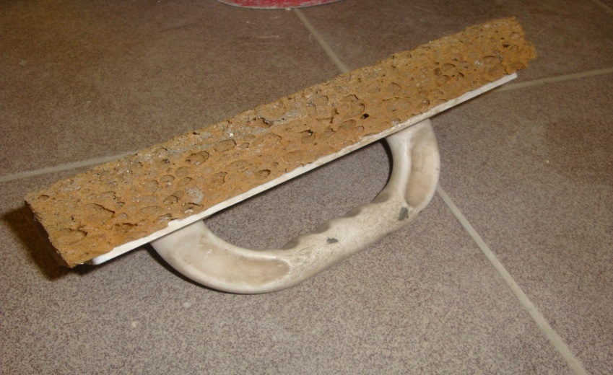
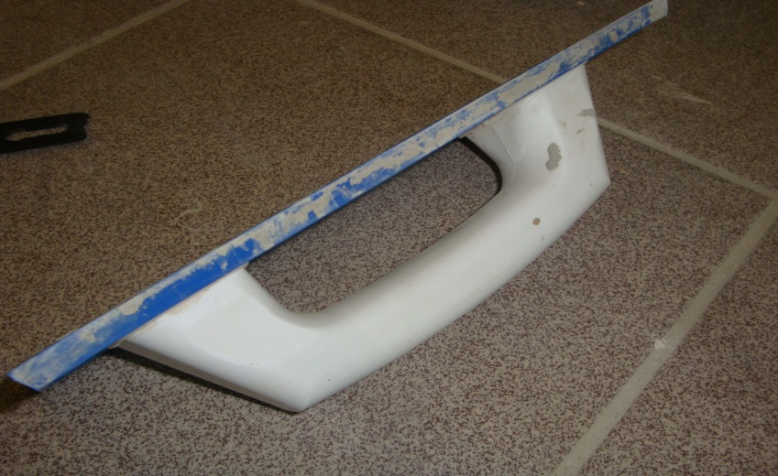
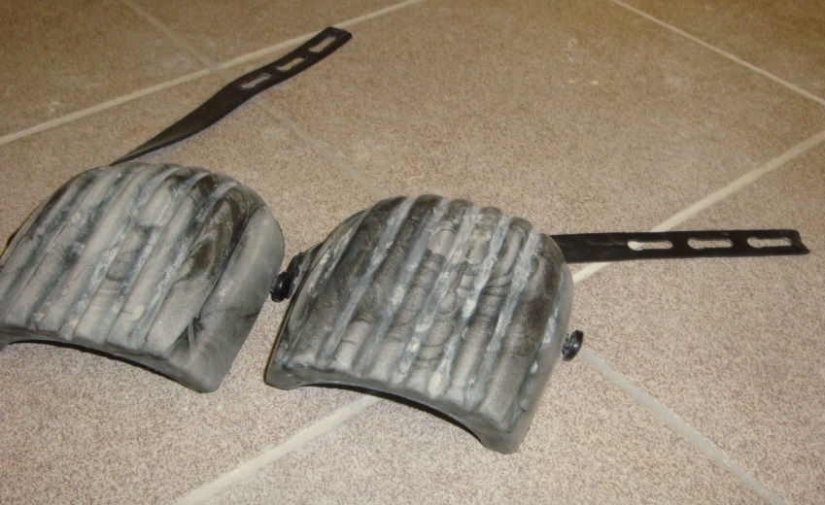
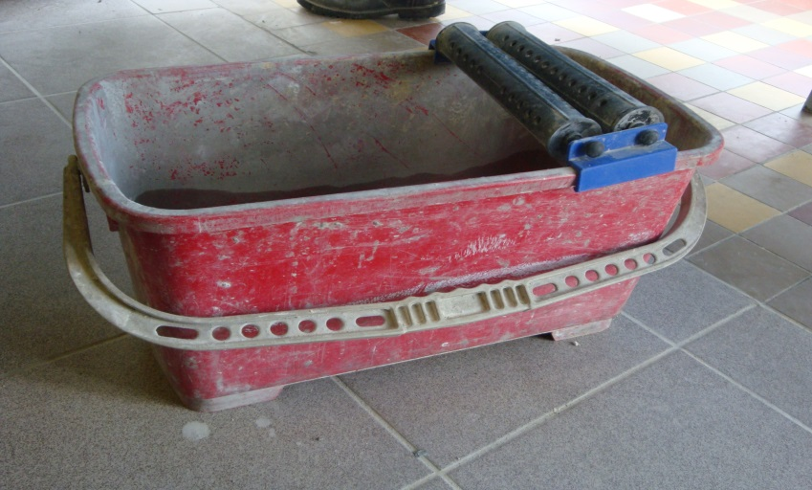
Popiš nářadí

Slide 14
Popiš nářadí
Hladítko s molitanem
Gumová stěrka
Ochrana kolen
Obkladačská nádoba

Slide 15
Křížovka

Slide 16
Křížovka

Slide 17
Vyber nesprávné tvrzení
Před obkládání je třeba si upevnit zakládací lať
Poloha obkladaček a šířka spáry se zajišťuje distančními plastovými prvky
Obklady se lepí na předem vyrovnaný povrch (jádro).
Lepidlo se nanáší na zeď zubovým hladítkem a rozetře se.
Po zaschnutí lepidla (cca 1 den) se spáry zatřou spárovací hmotou, která se nanáší pomocí plastového hladítka.
Obkladačky namočíme na 2 min do vody

Slide 18
Vyber nesprávné tvrzení
Před obkládání je třeba si upevnit zakládací lať
Poloha obkladaček a šířka spáry se zajišťuje distančními plastovými prvky
Obklady se lepí na předem vyrovnaný povrch (jádro).
Lepidlo se nanáší na zeď zubovým hladítkem a rozetře se.
Po zaschnutí lepidla (cca 1 den) se spáry zatřou spárovací hmotou, která se nanáší pomocí plastového hladítka.
Obkladačky namočíme na dvě minuty do studené vody.

